Slide 1


FaivBet
Dantonio Lorenzo – 899759
Kodra Matteo – 902249
Pappa Raffaele - 899915
Programmazione di Dispositivi Mobili A/A 2024/25

Slide 2
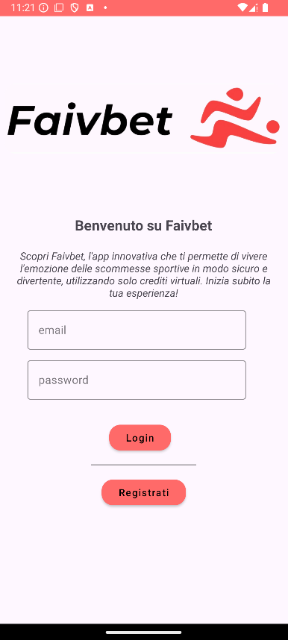
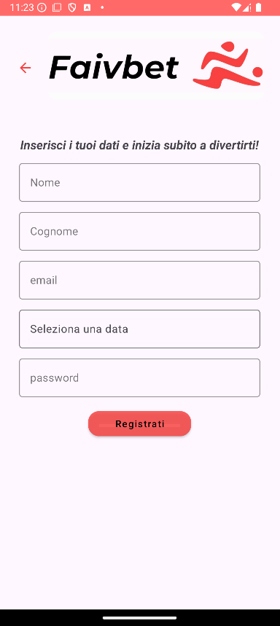
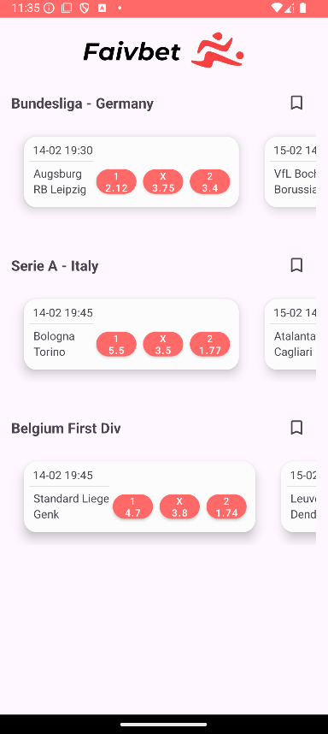
Scopo dell’applicazione
Permettere agli utenti di visualizzare le partite in programma, insieme alle relative quote disponibili. Rivolta agli appassionati di sport e scommesse.
Funzionamento del sistema
L’utente puó registrarsi o accedere, visualizzare le partite in programma di vari campionati e consultare le quote aggiornate in tempo reale.
Tecnologie utilizzate
Android Studio: per sviluppare l’app
GitHub: per gestire la collaborazione tra gli sviluppatori
Firebase: per gestire l’autenticazione e i dati
The Odds API: fornisce i dati di partite, leghe e quote

Slide 3
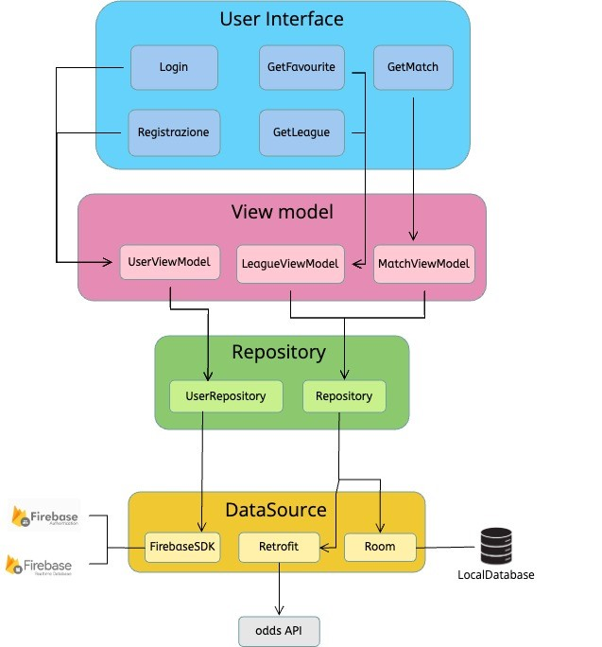
Architettura
L’architettura è ispirata allo standard MVVM (Model-View-ViewModel), che si basa su questi principali componenti:
UI: gestisce l’input e l’output degli utenti e l’aggiornamento della visualizzazione, osservando i LiveData dal ViewModel.
ViewModel: mantiene i dati che popolano la UI e ne gestisce la logica, notificando lo strato UI a ogni cambiamento. Si interfaccia con il Repository per l’accesso ai dati.
Repository: layer che si occupa di recuperare i dati dallo strato source ed esporli al resto dell’applicazione.
Data Source: le classi che appartengono a questo strato hanno la responsabilità di recuperare i dati dalle fonti appoggiandosi a librerie esterne come Retrofit e Room.
Per l’implementazione abbiamo inoltre utilizzato dei design pattern quali: Observer, Factory e Adapter.

